Slide 1
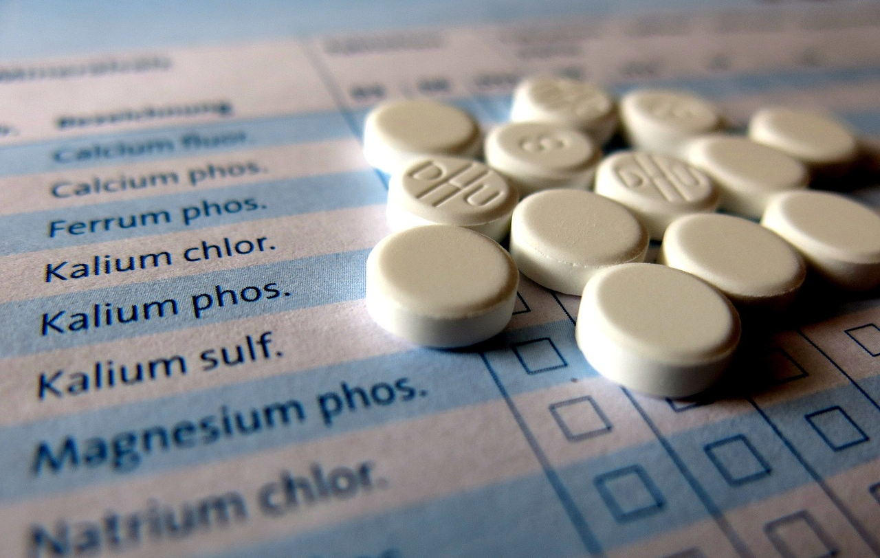

-2016년 1학기 졸업프로젝트-
2013111539 신나라
2013111544 유소현

Slide 2
CONTENTS
Ⅰ. 팀원 소개
Ⅱ. 주제 선정
Ⅲ. 기능 소개
Ⅳ. 프로토타입
Ⅴ. 유사프로그램 & 차별성
Ⅵ. 발전 가능성

Slide 3
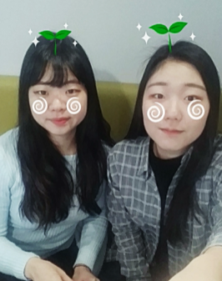
팀원 소개
신나라 이름
2013111539 학번
컴퓨터학과 전공
robotluv1226@naver.com e-mail
이름 유소현
학번 2013111544
전공 컴퓨터학과
e-mail gusthdb94@naver.com
Notes:
- 팀원소개

Slide 4
주제 선정
병원
병원은 아파서 방문하는 장소임. 절차를 간단히 줄여보자
진료 접수/처방전 제출
현재 진료 접수 시 구두 접수,
대기인원을 알 수 없는 병원 존재.
종이처방전은 약국 제출용이므로
전달만 되면 됨.
병원
불편
장소
해결
방안
장소에 대한 불편함
특정 장소에 대한 불편함을 IT기술로 해결해보자
스마트폰 하나로 Task완료
병원에서부터 처방전 제출까지
스마트폰 하나로 처리해보자
Notes:
먼저 특정 장소에 대한 불편함을 IT기술로 해결해보자고 하였고, 그 장소로 병원을 선택하였습니다.
현재 병원의 시스템은 구두로 진료 접수를 하고, 진료를 받은 뒤 종이처방전을 받아 약국에 제출하는 것입니다.
이러한 발상에서 저희는 병원에서 처방전 제출까지의 과정을 스마트폰 하나로 처리해보자는 목표에 이르게 되었습니다.

Slide 5
병의원 이용시 불편사항
진료 시 자세한 설명부족
예약시스템 부재와 내원 후 긴 대기시간
처방된 약에 대한 자세한 정보 부재
나의 증상에 따른 진료과목 선택의 어려움
신뢰할만한 병원 정보의 부재
주간(오전9시~오후7시)로 제한된 진료시간
기타
0
50
100
150
200
250
300
350
400
450
@실제 하이닥 회원 650명을 대상으로 한 ‘병의원 이용시 불편사항’에 대한 설문조사결과
Notes:
먼저 현재 병원의 현황에 대해서 알아보겠습니다.
하이닥에서 진행한 ‘병의원 이용시 불편사항＇에 대한 설문결과,
- 병원 이용자들은 병원 서비스에서 긴 진료시간 대기를 2순위로,
처방목록에 대한 데이터의 부재를 3순위로 꼽았습니다.
http://www.hidoc.co.kr/news/meta/item/C0000003380

Slide 6
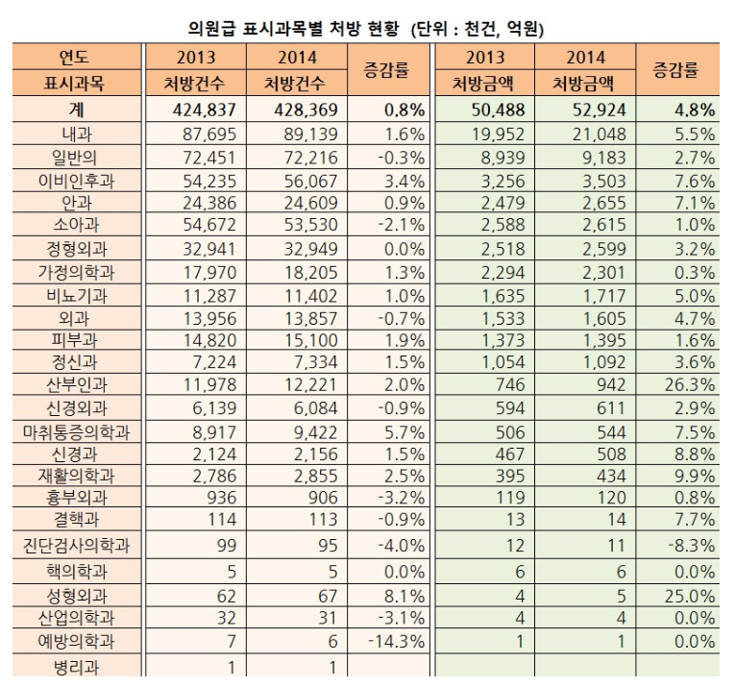
처방 건수 현황
연간 처방건수 : 2014년 기준 428,369,000건
연간 최소 종이 4억장 절약
@Medigate News
Notes:
다음 자료입니다. 의료전문 신문사 메디게이트에 의하면 연간 처방전 건수는 428,369,000(4억 2천 8백 3십 6만 9천)입니다. 그 말은 매년 단지 처방전 만으로 약 4억장 이상의 종이가 사용되고 있다는 것입니다.
http://medigatenews.com/news/2043576175

Slide 7

솔루션
종이낭비
Notes:
그래서 저희는 이 세 가지를 하나로 합쳐보려고 합니다.

Slide 8

솔루션
종이낭비
지루함
Notes:
그래서 저희는 이 세 가지를 하나로 합쳐보려고 합니다.

Slide 9

솔루션
진료/처방기록에
대한 알권리
종이낭비
지루함
Notes:
그래서 저희는 이 세 가지를 하나로 합쳐보려고 합니다.

Slide 10
솔루션
진료/처방기록에
대한 알권리
종이낭비
지루함
Notes:
그래서 저희는 이 세 가지를 하나로 합쳐보려고 합니다.

Slide 11
솔루션 사용 시나리오
접수부터 처방까지 스마트폰 하나로 한번에!
진료 접수
병원 NFC 태그
병원에 와서 NFC 태그를 하므로써,
진료 접수를 완료할 수 있다.

Slide 12
솔루션 사용 시나리오
접수부터 처방까지 스마트폰 하나로 한번에!
진료 접수
대기인원
확인
병원 NFC 태그
병원에 와서 NFC 태그를 하므로써,
진료 접수를 완료할 수 있다.
대기 인원 수
어플로 대기 인원 수를 확인할 수 있다.

Slide 13
솔루션 사용 시나리오
접수부터 처방까지 스마트폰 하나로 한번에!
진료 접수
대기인원
확인
처방전
발급
병원 NFC 태그
병원에 와서 NFC 태그를 하므로써,
진료 접수를 완료할 수 있다.
대기 인원 수
어플로 대기 인원 수를 확인할 수 있다.
모바일 처방전
진료가 완료된 후, 종이 처방전을 대신하여 모바일 처방전을 발급받는다.

Slide 14
솔루션 사용 시나리오
접수부터 처방까지 스마트폰 하나로 한번에!
진료 접수
대기인원
확인
처방전
발급
약국 방문
병원 NFC 태그
병원에 와서 NFC 태그를 하므로써,
진료 접수를 완료할 수 있다.
대기 인원 수
어플로 대기 인원 수를 확인할 수 있다.
모바일 처방전
진료가 완료된 후, 종이 처방전을 대신하여 모바일 처방전을 발급받는다.
약국 NFC 태그
약국에 가서 NFC 태그를 하므로써,
모바일 처방전을 약국에 전송할 수 있다.

Slide 15




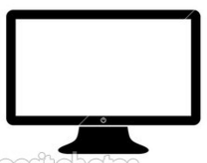
구성도
NFC
NFC
태그
태그
병원용 NFC
약국용 NFC
진료기록, 처방전 전송
사용자용 모바일 App / NFC태그용 카드
의사용 Web
약사용 Web
Notes:
사용자가 자신의 앱을 병원용 NFC에 태그를 하면 자동으로 진료 접수가 이루어지고,
진료 후 의사가 진료기록과 처방전을 사용자에게 전송합니다.
그러면 사용자는 자신의 진료기록과 처방목록을 리스트화 할 수 있고,
따로 종이처방전을 발급받을 필요 없이 약국에 가서 약국용 NFC에 태그를 하면 처방을 받을 수 있습니다.

Slide 16
주요 기능
진료
접수
처방전 제출
진료
기록
NFC 태그를 통한
진료 접수
NFC 태그를 통한 진료 접수를 하므로써,
대기 인원을 알 수 있고
만약 대기인원이 많다면,
대기 시간을 활용할 수 있다.
NFC 태그를 통한
처방전 제출
크게는 종이의 낭비를 줄일 수 있으며, 약사는 약을 입력하는 과정이 줄어들게 된다.
따라서 그만큼의 환자 대기시간도 줄어들 수 있다.
진료 기록 누적
&
처방받은 약 확인
나의 진료기록을 누적하므로써 몸상태의 추이를 볼 수 있다.
또한 처방받은 약을 확인하고 그 약에대한 정보를 얻을 수 있다.

Slide 17
프로토타입
고객용
https://goo.gl/gc01Uq
의사, 약사용
https://goo.gl/aa0DXV
Notes:
- 앱의 자세한 기능은 직접 시연을 보이면서 설명해 드리도록 하겠습니다.
---------------------------------------------------------------------------------
- 먼저 로그인 페이지 입니다.
...
- 마지막으로 마이페이지에서 로그아웃을 하면 다시 로그인 페이지로 돌아가게 됩니다.
- 의사, 약사용 웹 소개.
----------------------------------------------------------------------------------

Slide 18
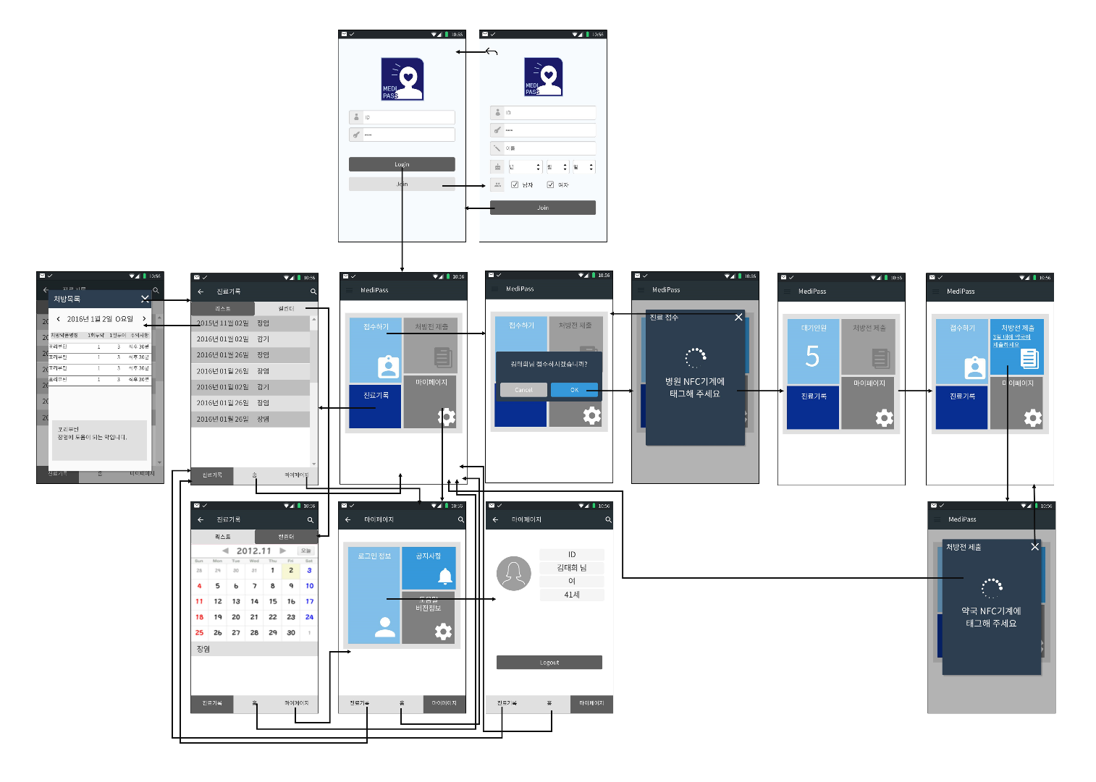
와이어프레임
Notes:
- 다음은 앱의 전체 와이어프레임입니다.
저희는 진료기록, 홈, 마이페이지로 이동할 수 있는 하단바와 뒤로가기 버튼을 이용해 앱의 링크가 끊기지 않게 연결하여 사용자가 이용하는데에 불편함이 없도록 하였습니다.

Slide 19

기대효과
종이절약
처방전에 사용되는 많은 양의 종이를 절약할 수 있다.
스마트폰
소지 환자
중대형 병원
(내과)
약국
핸드폰 하나로 완료
스마트폰 하나로 병원의 진료 접수부터, 처방까지 완료할 수 있다
입력과정 생략
종이 처방전을 받았을 때에는 약을 모두 입력해야했으나,
모바일로 받게 될 경우에는 입력을 생략할 수 있다.
Notes:
(호흡기내과(결핵, 천식,폐) 소화기내과(위, 장) 감염내과(세균, 바이러스) 신장내과(당뇨, 고혈압) 순환기내과(고혈압,동맥경화) 내분비-대사내과(당뇨, 갑상선))

Slide 20
발전가능성
진료접수
진료접수
처방전
시간감축
진료기록
병원/약국
결제
Notes:
- 발전가능성
진료접수 + 처방전 + 진료목록과 더불어
아직은 저희 능력상 구현하지는 못하였지만,
병원/약국에서의 결제까지 앱 안에 넣을 수 있다면,
진료를 받고 바로 약국으로 직행할 수 있기 때문에
시간 감축의 효과까지 얻을 수 있습니다

Slide 21

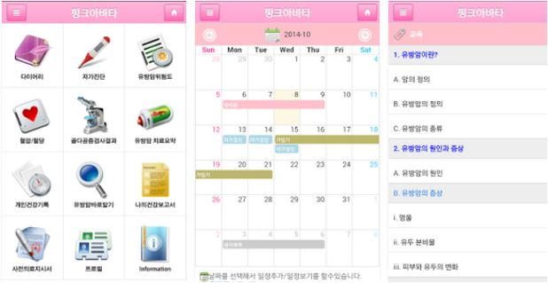
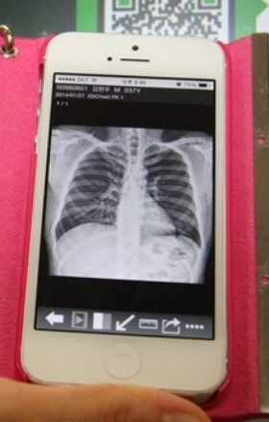
유사프로그램/차별성
HeSel
핑크아바타
개인의 진료기록(이미지, 영상)을 모바일기기에 저장 및 조회 관리하도록 개발된 앱 솔루션
X-ray, CT 등의 의료영상, 사진 등에 특화된 앱
서울대 병원에서 치료한 유방암 치료 정보(진단, 수술) 기록
여성 특화 건강 관리 앱
Notes:
- 다음은 유사앱의 소개입니다.
~~앱의 경우 ~~한 기능을 가지고 있습니다.
~~앱의 경우 ~~한 기능을 가지고 있습니다.
이 두 앱과 저희 앱의 차이점은 ~~입니다.
HeSeL reader는 개인의 진료기록을 모바일기기에 저장 및 조회 관리하도록 개발된 앱 솔루션입니다. 본인은 물론 가족들의 진료기록을 저장하여, 인터넷이 없는 환경에서도 언제 어디서나 빠르고 쉽게 조회할 수 있습니다. 따라서, 여러 의료기관에 산재한 진료기록들을 모바일기기 하나로 통합 관리할 수 있으며, 주위 의사들에게 상담하기도 편리합니다.
https://play.google.com/store/apps/details?id=com.snubi.healthavatar&hl=ko

Slide 22
유사프로그램/차별성
HeSel
핑크아바타
단순 진료 기록
개인의 진료기록(이미지, 영상)을 모바일기기에 저장 및 조회 관리하도록 개발된 앱 솔루션
X-ray, CT 등의 의료영상, 사진 등에 특화된 앱
서울대 병원에서 치료한 유방암 치료 정보(진단, 수술) 기록
여성 특화 건강 관리 앱
Notes:
- 다음은 유사앱의 소개입니다.
~~앱의 경우 ~~한 기능을 가지고 있습니다.
~~앱의 경우 ~~한 기능을 가지고 있습니다.
이 두 앱과 저희 앱의 차이점은 ~~입니다.
HeSeL reader는 개인의 진료기록을 모바일기기에 저장 및 조회 관리하도록 개발된 앱 솔루션입니다. 본인은 물론 가족들의 진료기록을 저장하여, 인터넷이 없는 환경에서도 언제 어디서나 빠르고 쉽게 조회할 수 있습니다. 따라서, 여러 의료기관에 산재한 진료기록들을 모바일기기 하나로 통합 관리할 수 있으며, 주위 의사들에게 상담하기도 편리합니다.
https://play.google.com/store/apps/details?id=com.snubi.healthavatar&hl=ko

Slide 23
유사프로그램/차별성
HeSel
핑크아바타
단순 진료 기록
진료접수 / 처방전 제출
개인의 진료기록(이미지, 영상)을 모바일기기에 저장 및 조회 관리하도록 개발된 앱 솔루션
X-ray, CT 등의 의료영상, 사진 등에 특화된 앱
서울대 병원에서 치료한 유방암 치료 정보(진단, 수술) 기록
여성 특화 건강 관리 앱
Notes:
- 다음은 유사앱의 소개입니다.
~~앱의 경우 ~~한 기능을 가지고 있습니다.
~~앱의 경우 ~~한 기능을 가지고 있습니다.
이 두 앱과 저희 앱의 차이점은 ~~입니다.
HeSeL reader는 개인의 진료기록을 모바일기기에 저장 및 조회 관리하도록 개발된 앱 솔루션입니다. 본인은 물론 가족들의 진료기록을 저장하여, 인터넷이 없는 환경에서도 언제 어디서나 빠르고 쉽게 조회할 수 있습니다. 따라서, 여러 의료기관에 산재한 진료기록들을 모바일기기 하나로 통합 관리할 수 있으며, 주위 의사들에게 상담하기도 편리합니다.
https://play.google.com/store/apps/details?id=com.snubi.healthavatar&hl=ko

Slide 24
-Thank You-
Notes:
- 감사합니다.

Slide 25
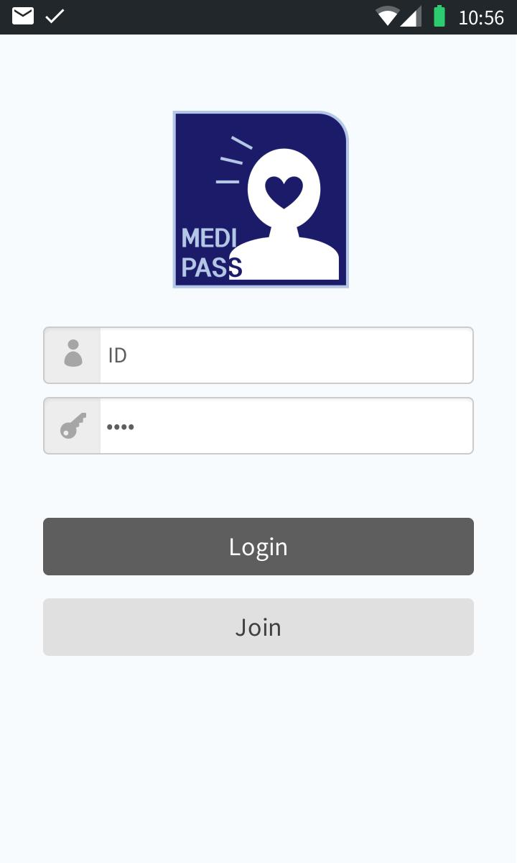
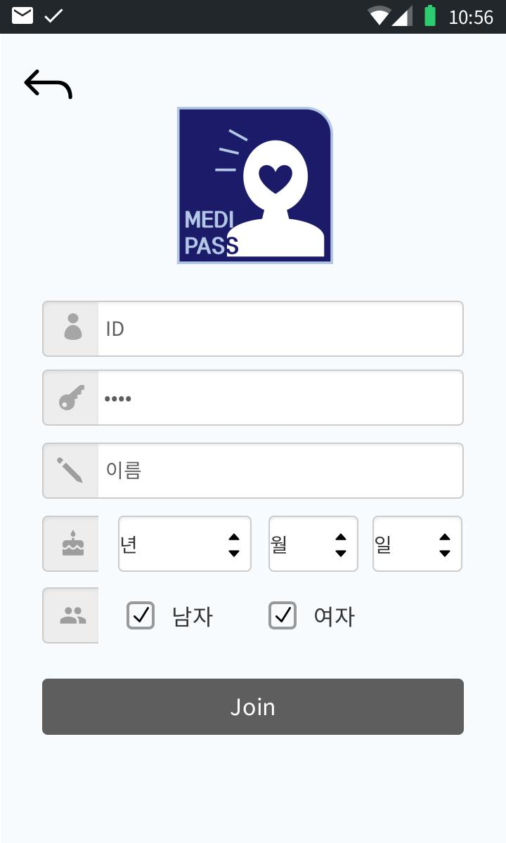
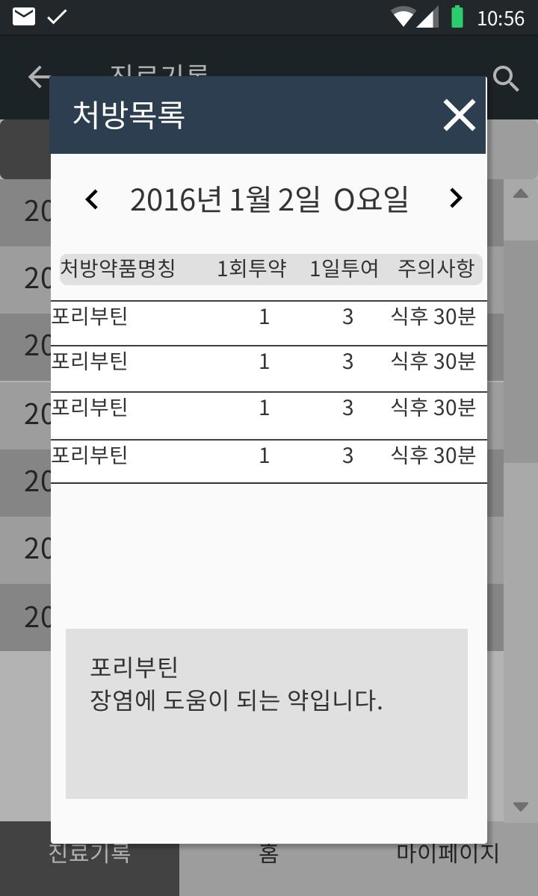
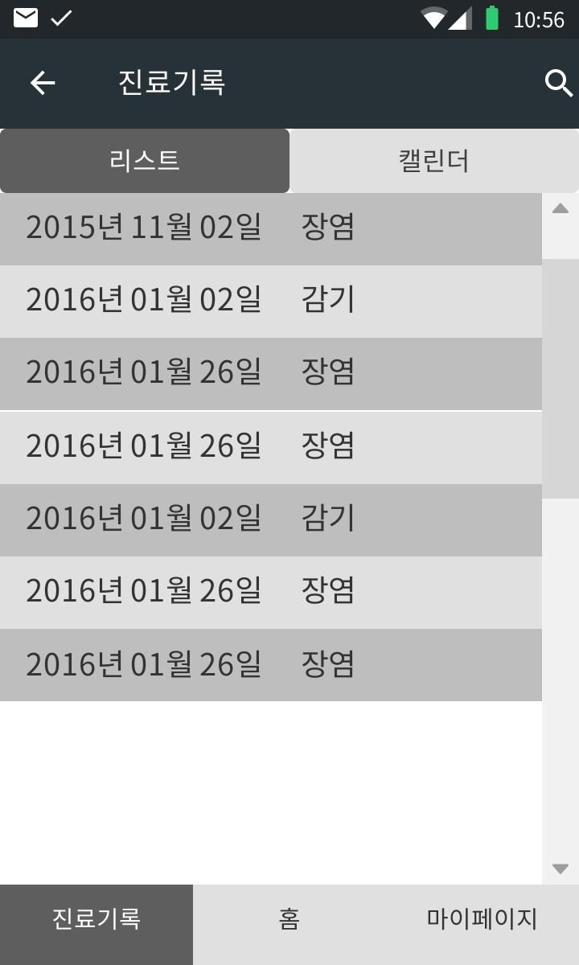
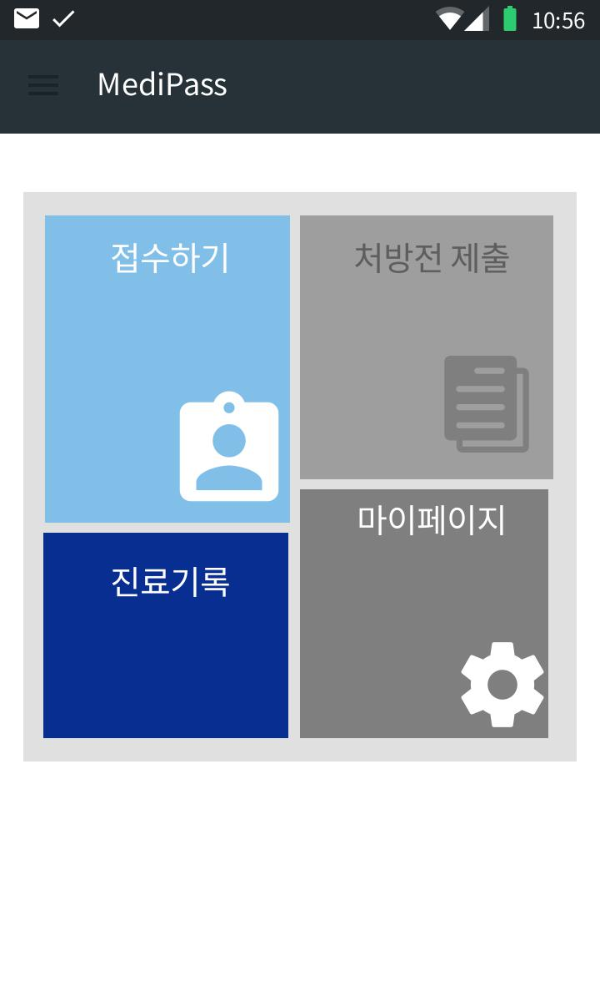
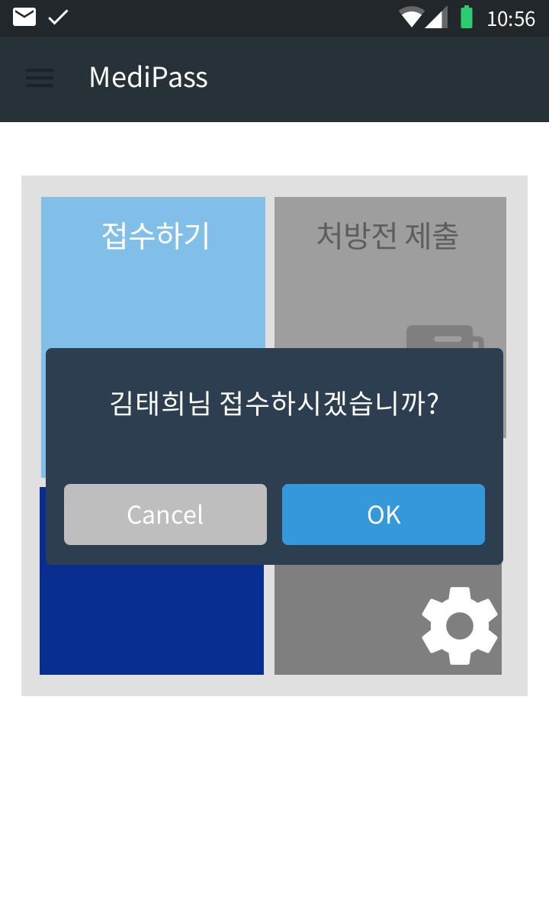
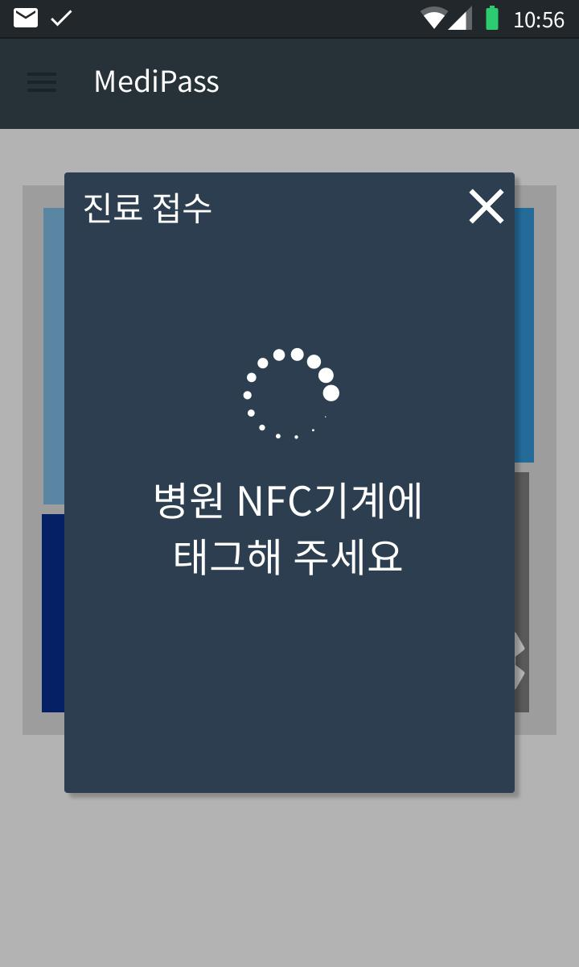
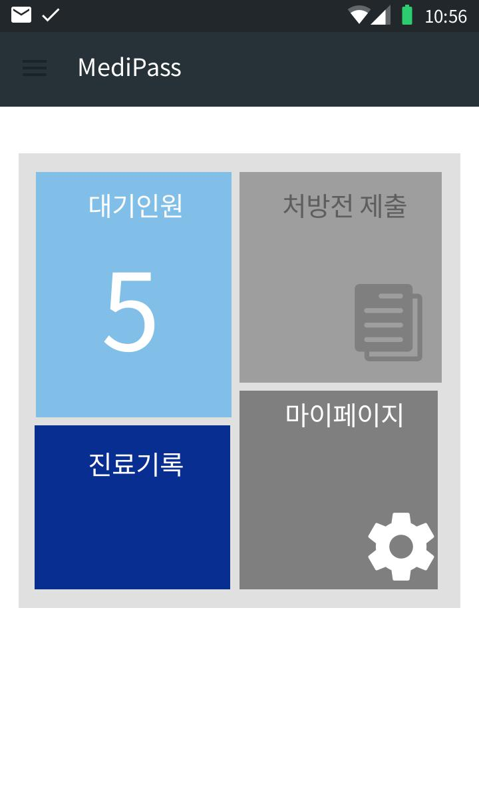
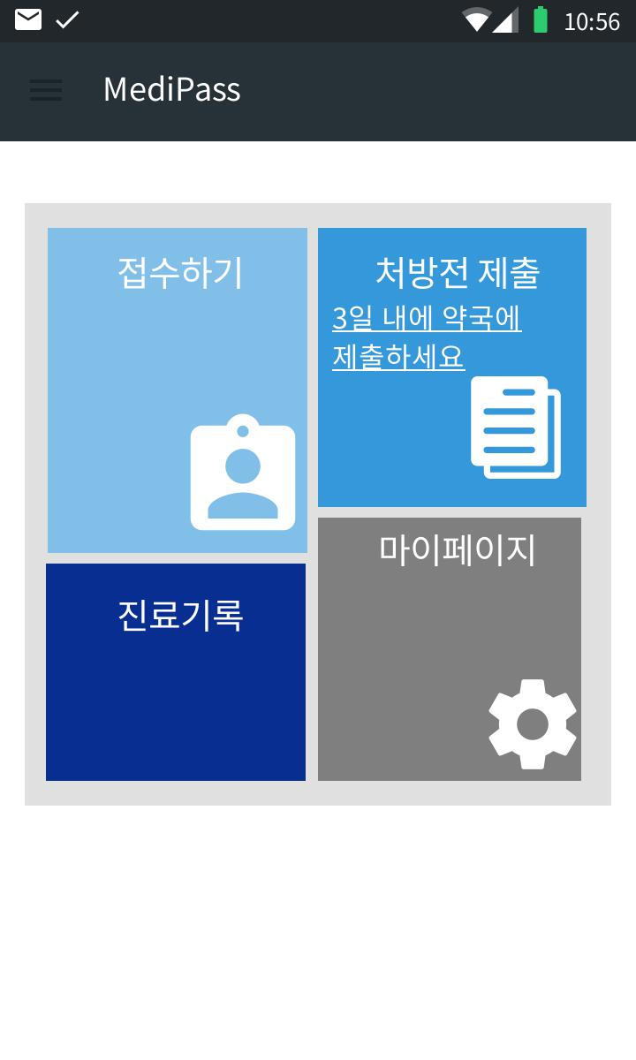
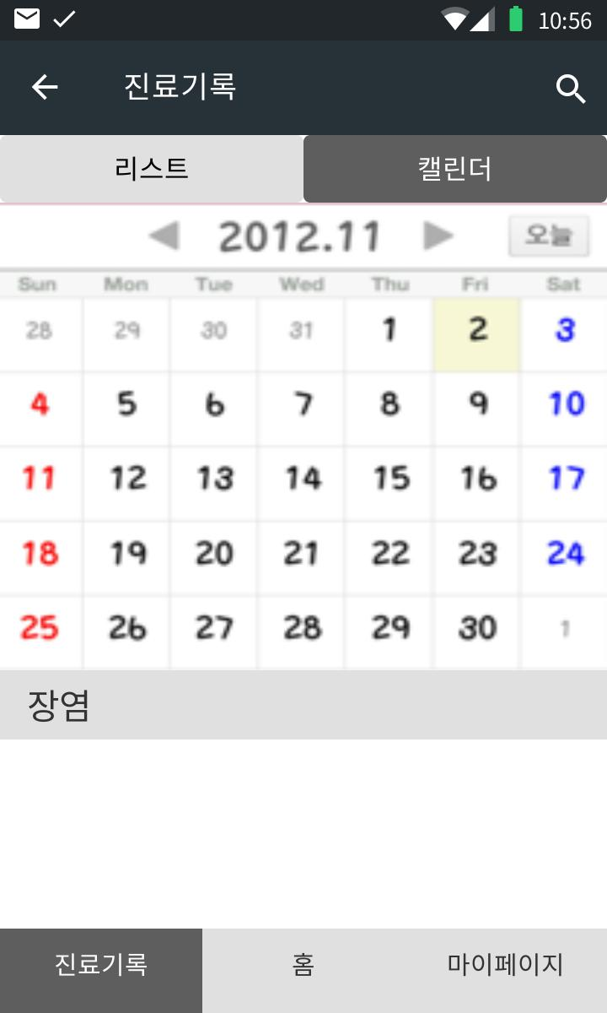
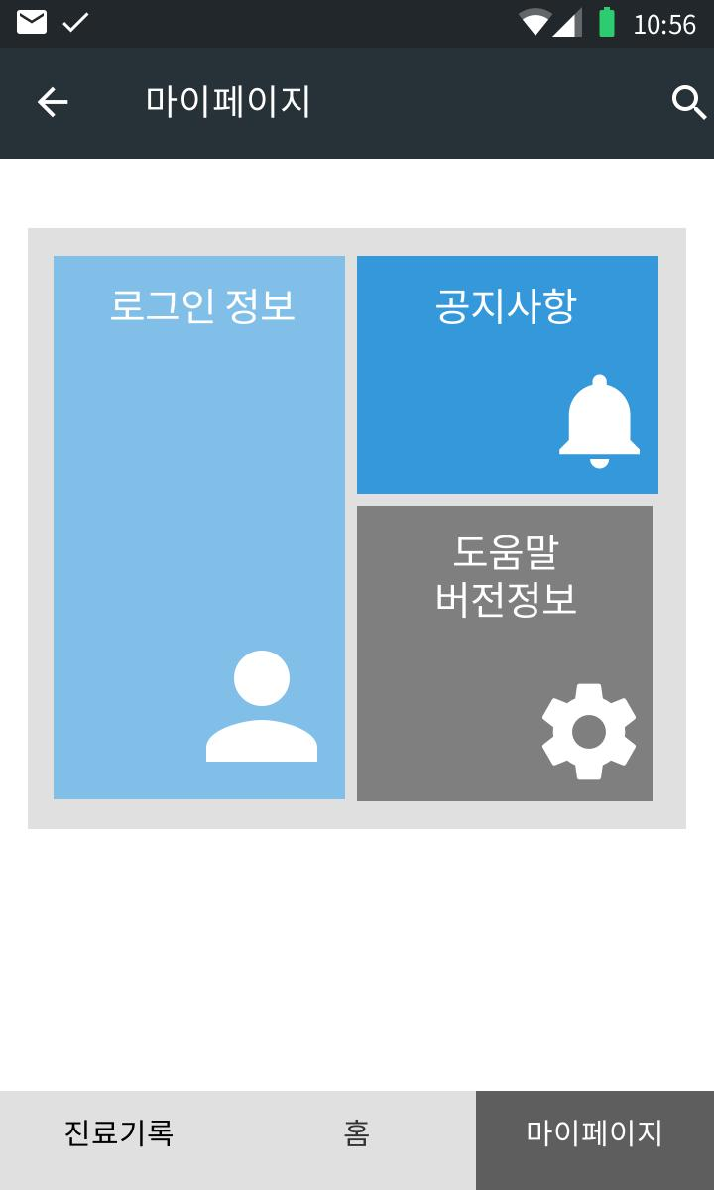
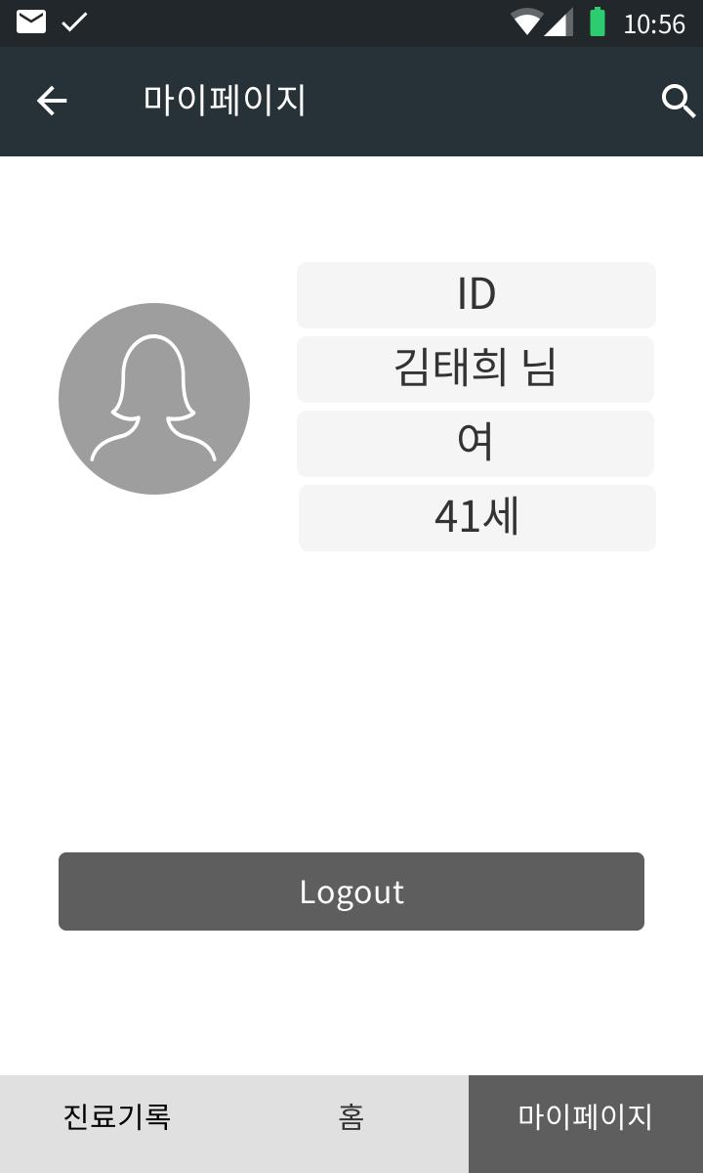
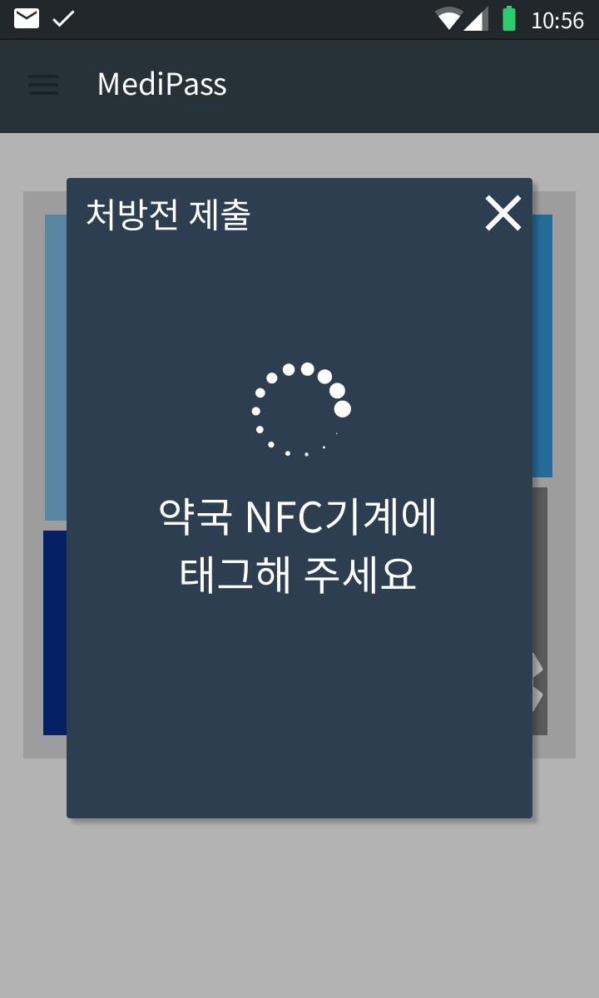

Slide 26
예상질문
순서 꼬이는거 어떻게 할거냐?
초진
스마트폰 없는 사람 또는 노인들은?
카드발급
지금 종이처방전으로 하는 이유는 뭐인거같음?
법/관습
진료목록으로 할 수 있는거?
우선 진료목록보다는 처방받은 약에 주목
그래프에서 보였듯이 처방약에대한 정보 부재가 3위.
사례를 하나 들려드리고 싶음.
동네에서 처방받은 약 1주일간 먹었음. 회사를 다니면서 속이 너무 안좋길래 회사 근처의 병원을 감. 최근에 먹은 약을 물어보는데, 약 목록이 없어서 자세히 말을 못함. 다음번에 약 목록을 알아서 들고갔더니, 동네에서 처방해준 약 성분때문에 부작용이 있던 것이었음.

